Slide 1

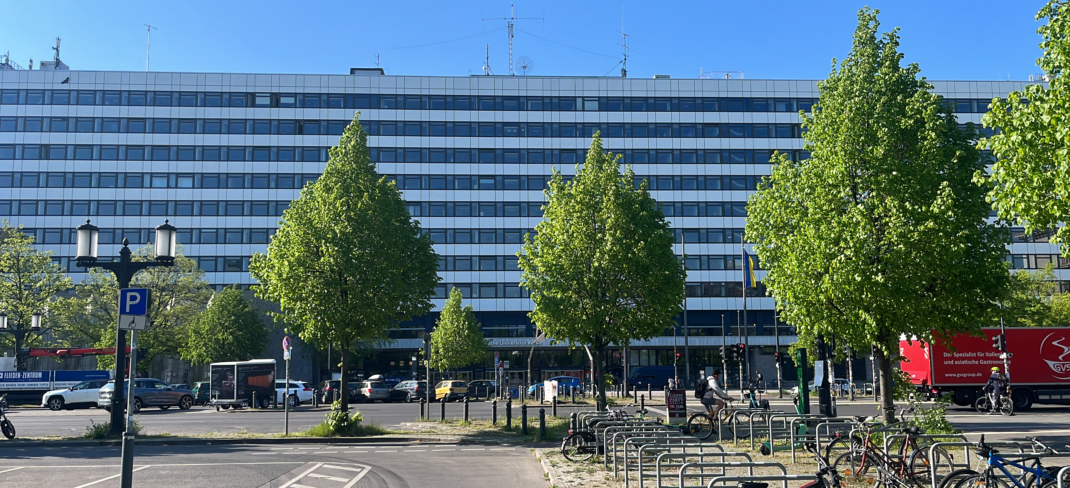
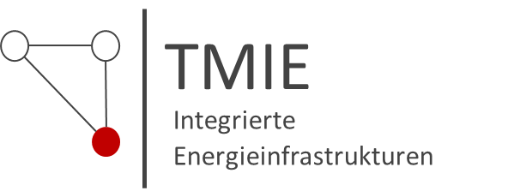

Gasnetzsimulation … mit pandapipes
Prof. Dr. Tanja M. Kneiske | ER-SAM | Februar 2024

Slide 2
Übersicht
Ziel: Das Ziel der 4 Einheiten ist einen Überblick über die Gasnetzinfrastruktur (aus Daten und Modelsicht) zu bekommen und ein Gasnetz mit pandapipes berechnen zu können.
Methode: Dazu werden technische, physikalische und wirtschaftliche Grundlagen angerissen, eine Übersicht von Simulations- und Modellumgebungen gegeben und am Ende ein konkreter Anwendungsfalls mit der Software pandapipes umgesetzt.
Termin 1.1 → Einführung und Übersicht Gasnetze (physikalisch, technisch, wirtschaftlich)
Termin 1.2 → IDEs und pandapipes Minimalbeispiel
Termin 2.1 → Anwendungsfall: Zeitreihenanalyse
Termin 2.2 → Anwendungsfall: Topologieanalyse

Slide 3
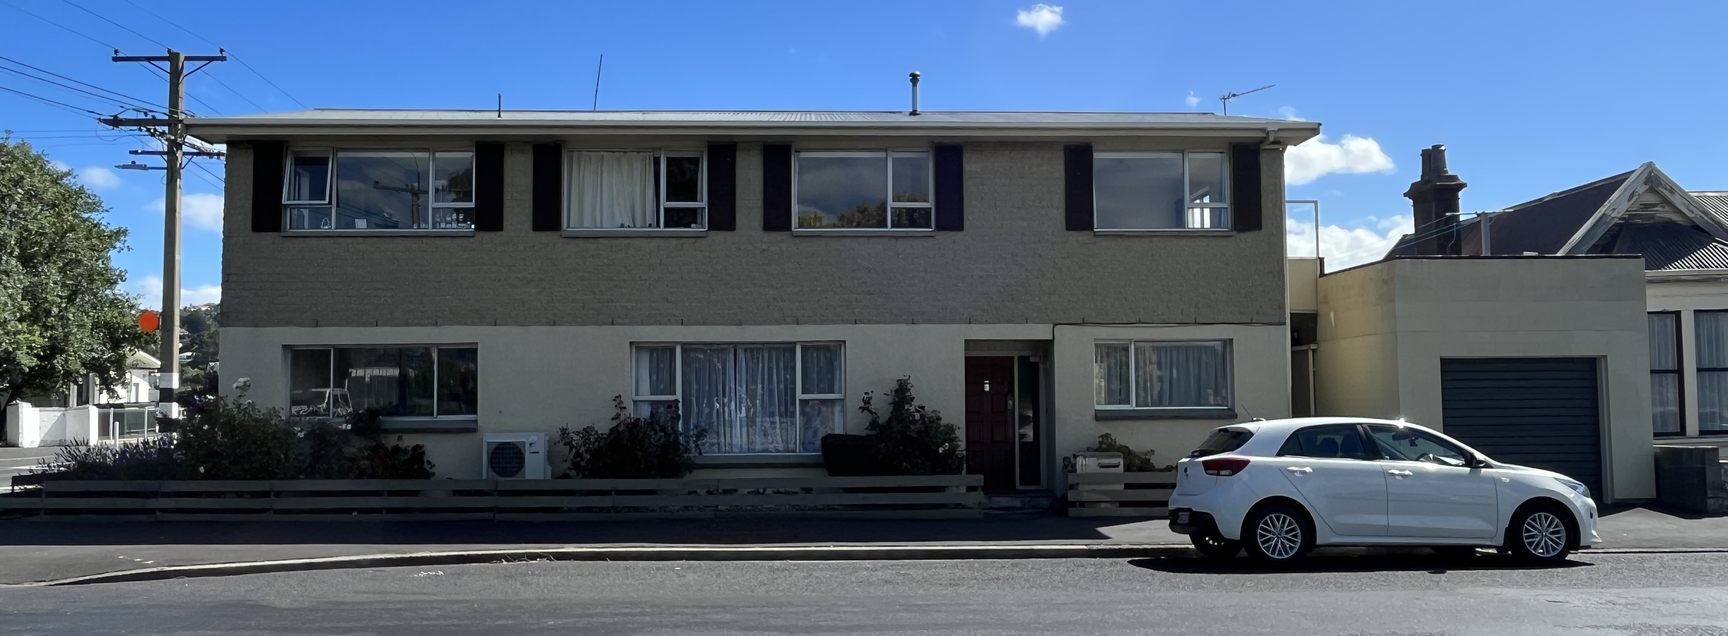
Anwendungsfall: Zeitreihenanalyse

Slide 4
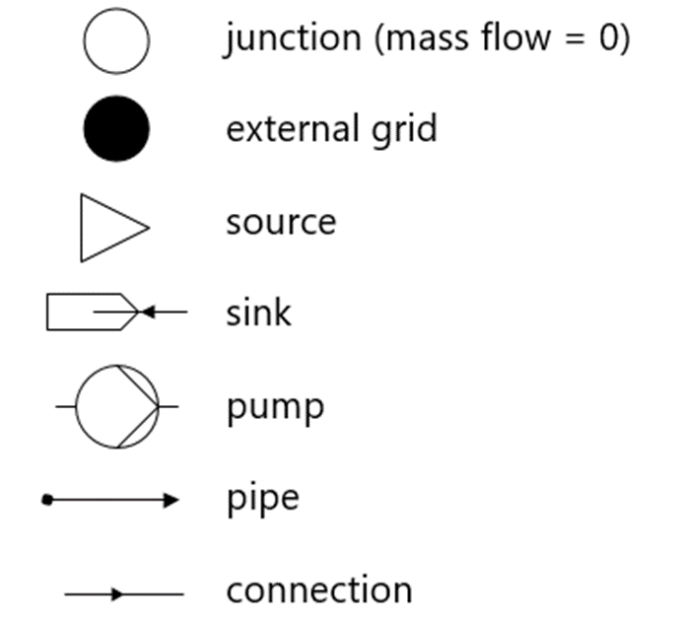
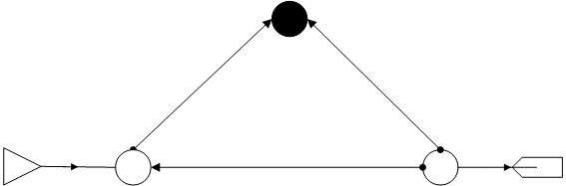
Zeitreihenanalyse
Was ist das?
Netzsimulation in pandapipes mit pp.pipeflow(net) ist immer nur für EINEN Zeitschritt.
X_{i}(t=t₀) mit X={P, T, m_dot, …}
Res_X_{i}(t=t₀)

Slide 5
Zeitabhängige Netzsimulation
Von statische, dynamisch und quasi statischen Berechnungen…
Statische Berechnung
Dynamische Berechnung
Quasi statische Berechnung
X_{i}
X_{i}
X_{i}
t₀
t
t
t₀ t₁ t_{2 …} t_{N}
t
Berechnung eines Zeitschritts
Zeitlich änderndes Verhalten
Abfolge von Gleichgewichtszuständen
(Berechnung unabhängig von Vorgänger)*)
Was sind Vor- und Nachteile von quasi statischen Berechnungen?
*) gilt nur ohne Speicher

Slide 6
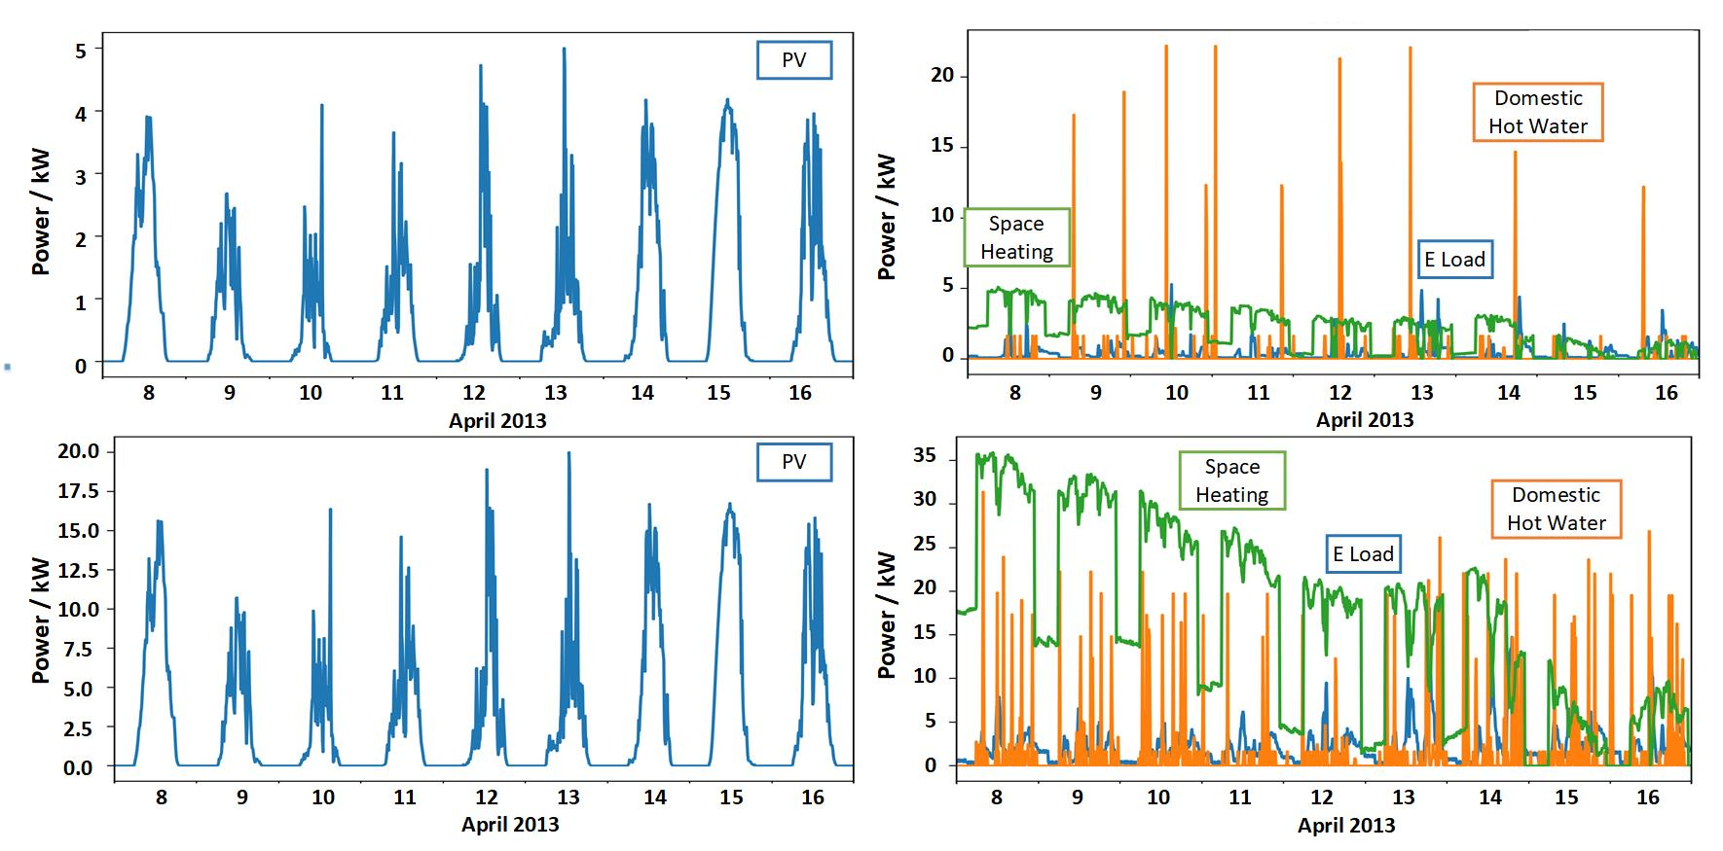
Volatile Erzeugung, zeitabhängiger Verbrauch
Zeitabhängige Netzsimulation
Was ändert sich?
Einfamilienhaus
Mehrfamilienhaus
Kneiske et al. 2024 (in prep)

Slide 7
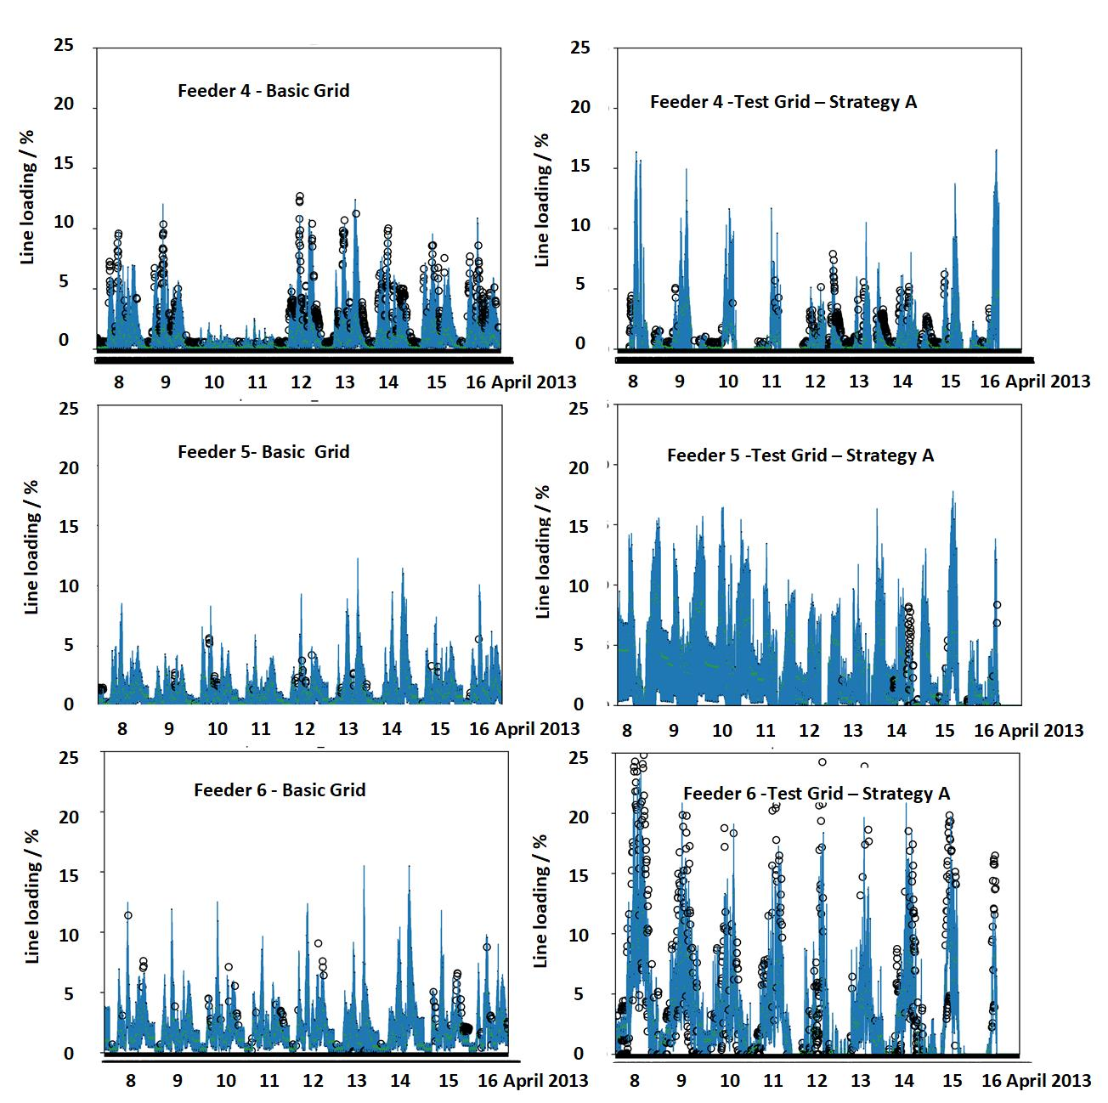

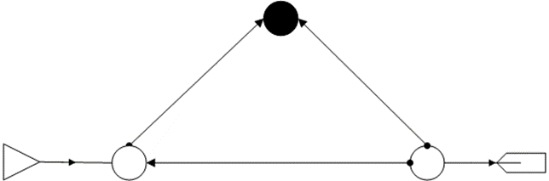
Zeitabhängige Netzsimulation
Prozess/Toolkette
Profile Erzeuger/Verbraucher
Netzsimulation
Analyse Ergebnisse
Messdaten, Profilgenerator *), Standardlastprofile,…
Netzbetreiberdaten, synthetische Netze, Standardnetze **)
Zielnetzplanung, Netzauslastungsanalyse,…
*) https://www.loadprofilegenerator.de/
**) SimBench – Benchmark-Datensatz für Netzanalyse, Netzplanung und Netzbetriebsführung

Slide 8
Batterie Str.
Pumpen Str.
BHKW Str.
Zeitabhängige Netzsimulation
Beispiel: Stromnetzstudie
PV Batterie Prosumer
PV WP Prosumer
PV BHKW Prosumer
Feldstrasse
Baumstrasse
Hauptstrasse
Gas und Ölheizung
Strom heizung
Gasheizung
Willkommen in
Kerberhausen
Alte EFH Gebäude
Neue EFH Gebäude
Sehr alte MFG Gebäude
Kneiske et al. 2024 (in prep)

Slide 9
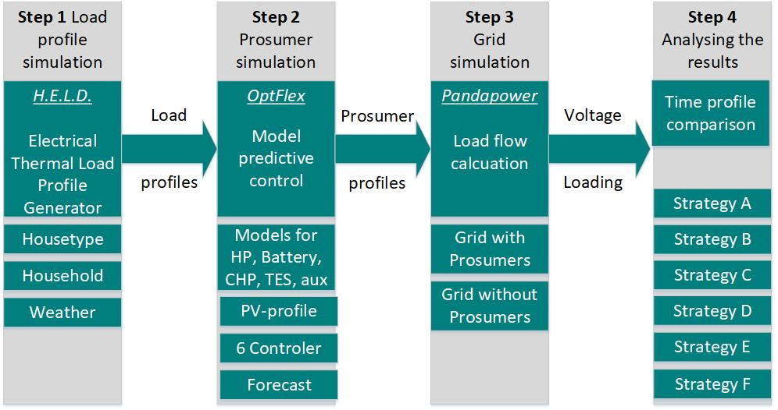
Stromnetzstudie
Methode
Kneiske et al. 2024 (in prep)

Slide 10
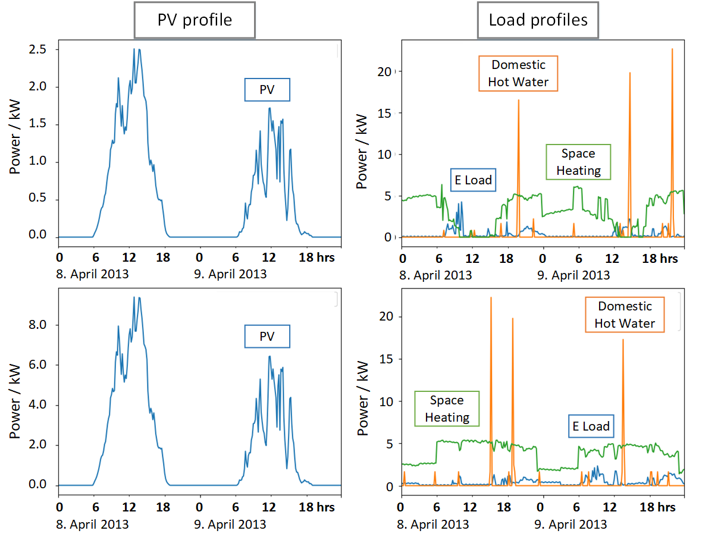
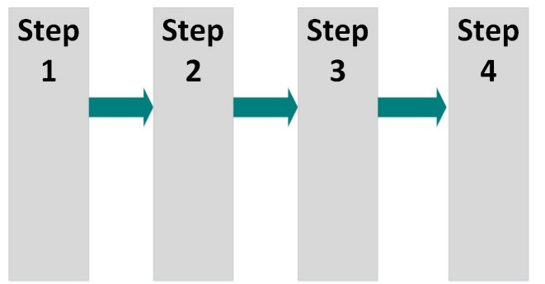
Stromnetzstudie
Lastprofile
Batterie Str. 1
Gebäudetyp:
1980
Haushalt:
OOe000 *)
3 Erwachsene ohne Kinder
1 Wohnung
Wetter:
Kassel/Braunschweig
*) Code nach Statistischem Bundeamt
Kneiske et al. 2024 (in prep)

Slide 11
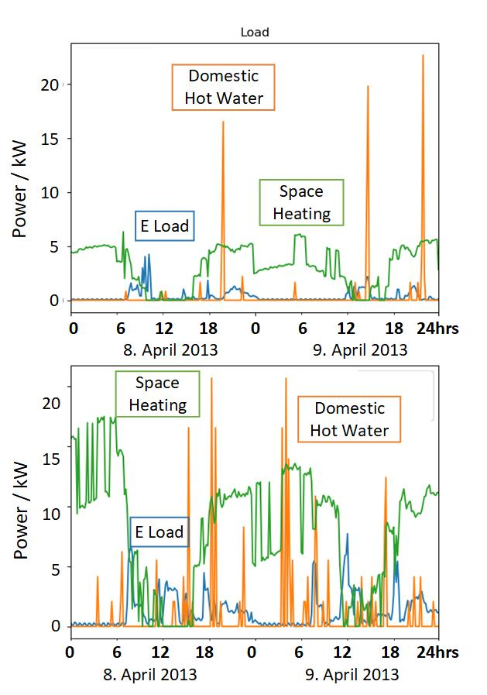
Stromnetzstudie
Lastprofile
Batterie Str. 1
Batterie Str. 12
Gebäudetyp:
1980
Haushalt:
OOe000
3 Erwachsene ohne Kinder
1 Wohnung
Wetter:
Kassel/Braunschweig
Gebäudetyp:
1980
Haushalt:
OOe000
3 Erwachsene keine Kinder
3 Wohnungen
Wetter:
Kassel/Braunschweig
Kneiske et al. 2024 (in prep)

Slide 12
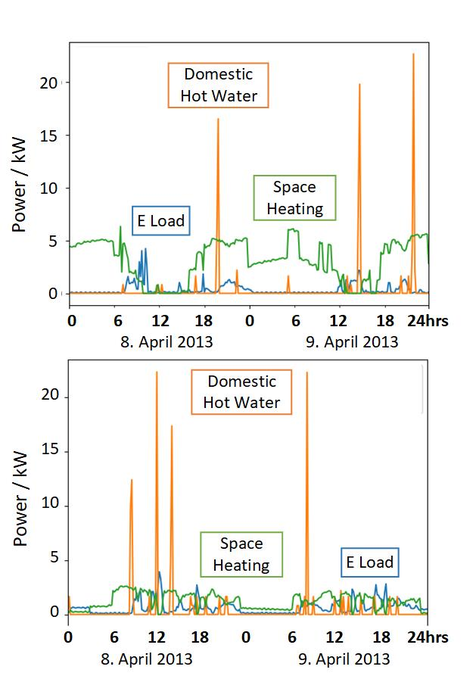
Stromnetzstudie
Lastprofile
Batterie Str. 1
Pumpen Str. 12
Gebäudetyp:
1980
Haushalt:
OOe000
3 Erwachsene ohne Kinder
1 Wohnung
Wetter:
Kassel/Braunschweig
Gebäudetyp:
2000 (var3)
Haushalt:
P3e000
2 Erwachsene + 3 Kinder
1 Wohnung
Wetter:
Kassel/Braunschweig
Kneiske et al. 2024 (in prep)

Slide 13
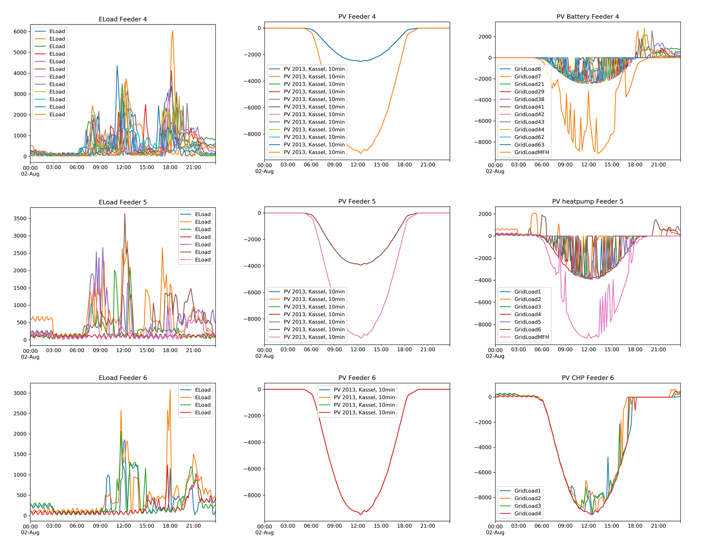
Batterie Str.
Pumpen Str.
BHKW Str.
Stromnetzstudie
Zuordnung Lastprofile
Willkommen in
Kerberhausen
Kneiske et al. 2024 (in prep)

Slide 14
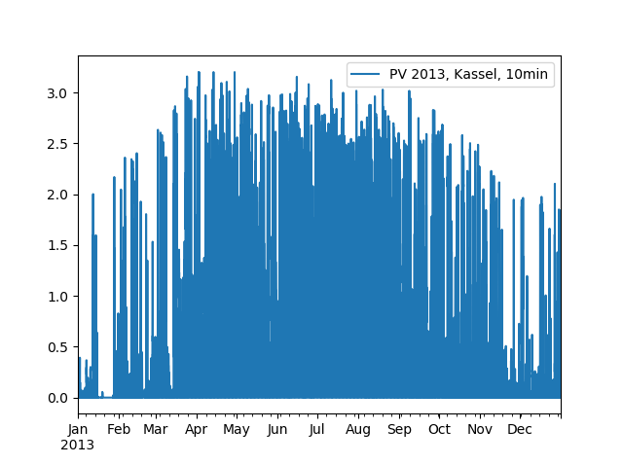
Batterie Str. 1
Stromnetzstudie
Erzeugung
PV Profile:
Kassel 2013
Für ganz Kerberhausen
Wetter:
Kassel/Braunschweig
BHKW Str. 3
Willkommen in
Kerberhausen
Kneiske et al. 2024 (in prep)

Slide 15
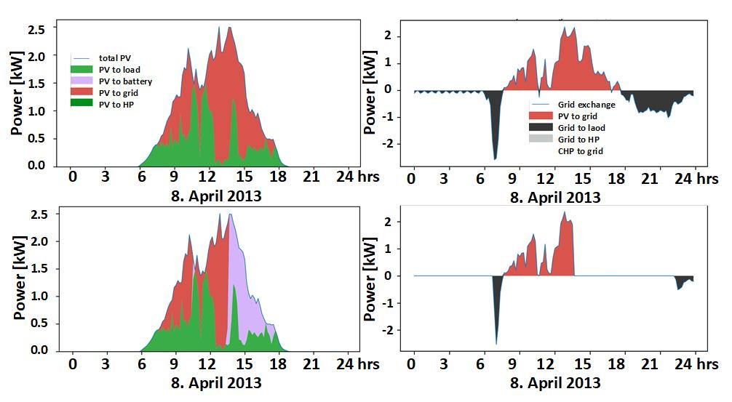
Positiv ist Erzeugung / Negativ ist Verbrauch
Stromnetzstudie
Optimierter Prosumerprofil
Default: Profile ohne Batterie
Prosumer: Profil mit Batterie
Batterie Str.
PV-Batterie System
PV-system: 3.2 kWp
Batterie: 4 kWh
„Strategy A“
MPC – minimiere OPEX
Perfekte Prognose
EEG Vergütung
Konst. Energiepreise
Kneiske et al. 2024 (in prep)

Slide 16
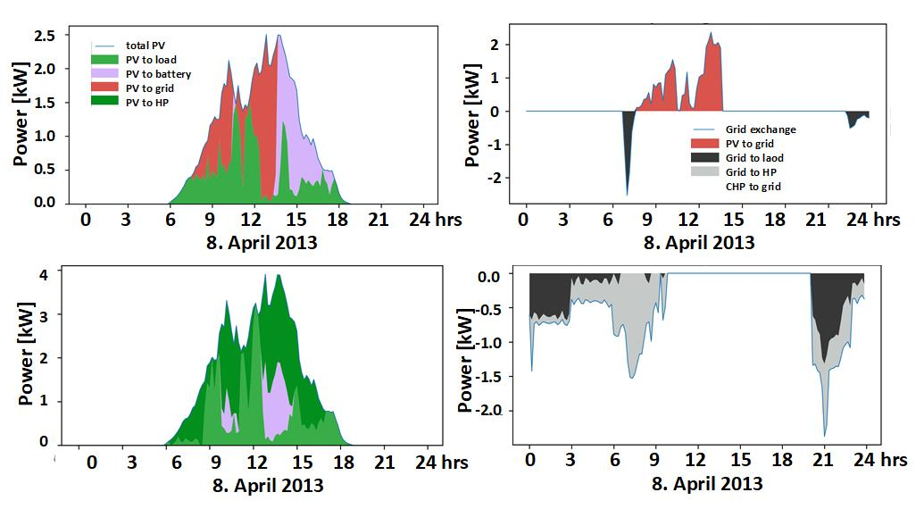
Positiv ist Erzeugung / Negativ ist Verbrauch
Stromnetzstudie
Optimiertes Prosumerprifil
Prosumer: Profile mit Batterie
Prosumer: Profil mit Wärmepumpe
Batterie Str.
Pumpen Str.
PV-Wärmepumpen System
PV-system: 5 kWp
Batterie: 4 kWh
WP: 2 kW_el/6 kW_th
Wärmespeicher: 300 ö
Heizstab: 20 kW
„Strategy A“
Kneiske et al. 2024 (in prep)

Slide 17
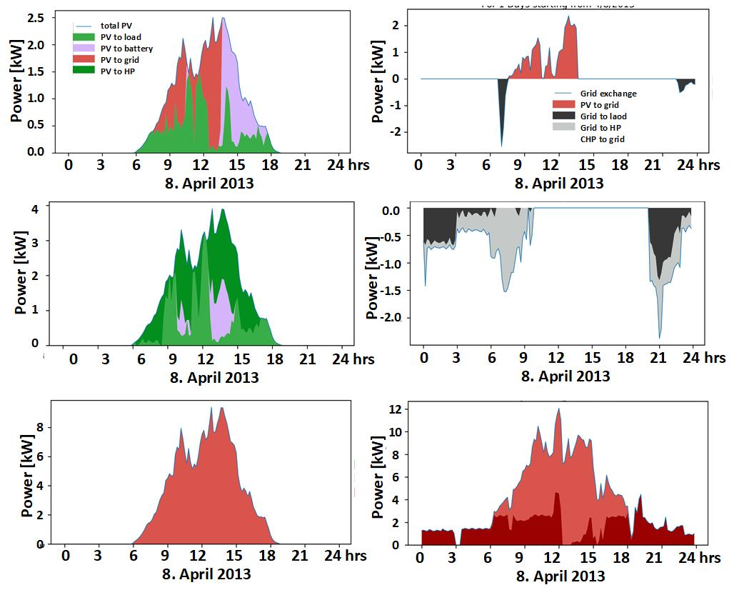
Prosumer: Profile mit Batterie
Prosumer: Profil mit Wärmepumpe
Prosumer: Profil mit BHKW
Batterie Str.
Stromnetzstudie
Optimierter Prosumer
BHKW Str.
PV-BHKW System
PV-system: 12 kWp
Batterie: 7.2 kWh
BHKW: 4.7 kW_el
Wärmespeicher: 500 l
Gasbrenner: 50 kW
„Strategy A“
Positiv ist Erzeugung / Negativ ist Verbrauch
Pumpen Str.
Kneiske et al. 2024 (in prep)

Slide 18
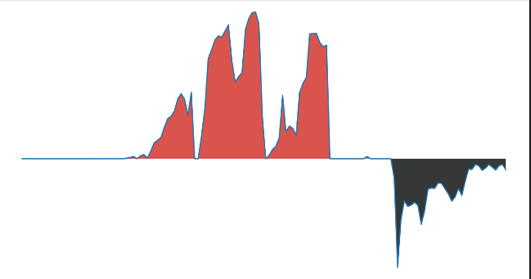
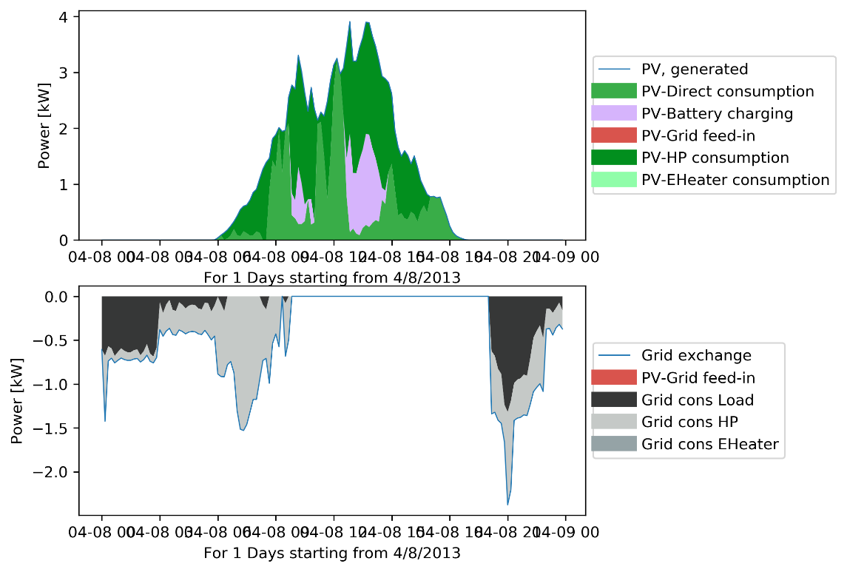
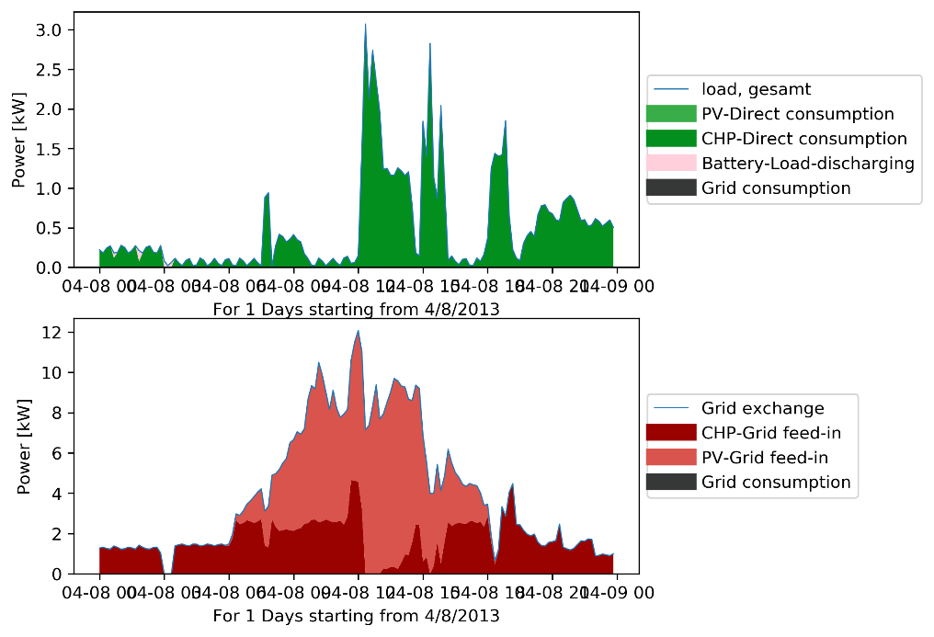
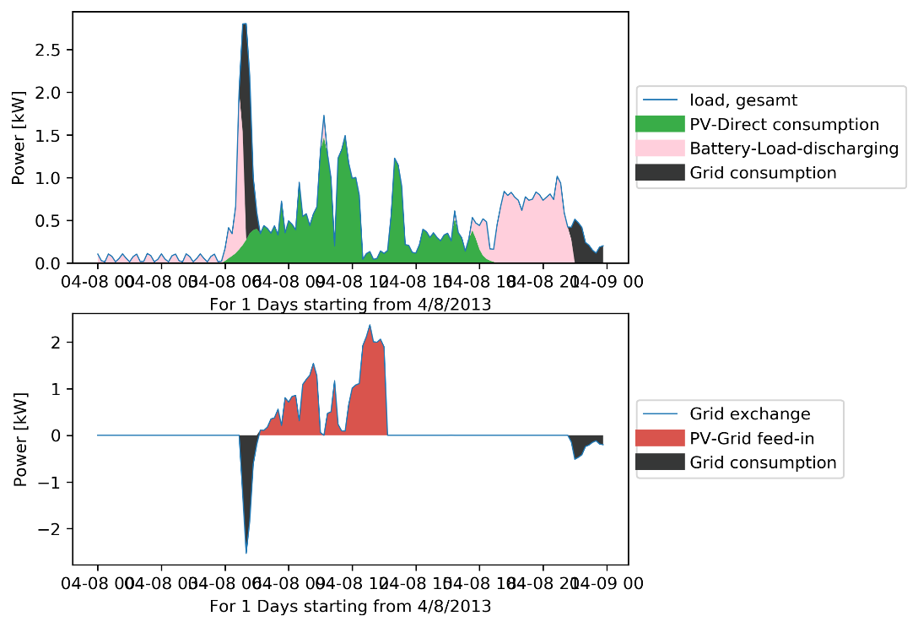
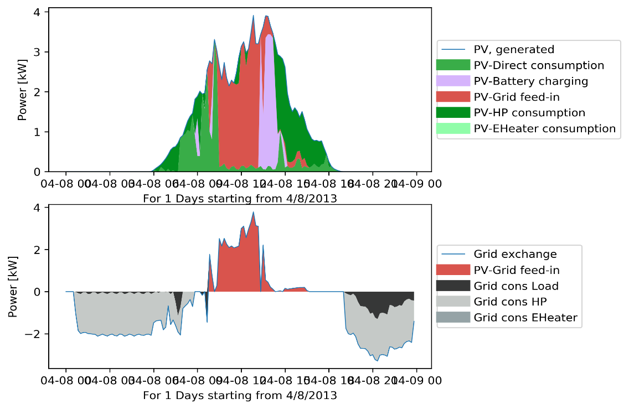
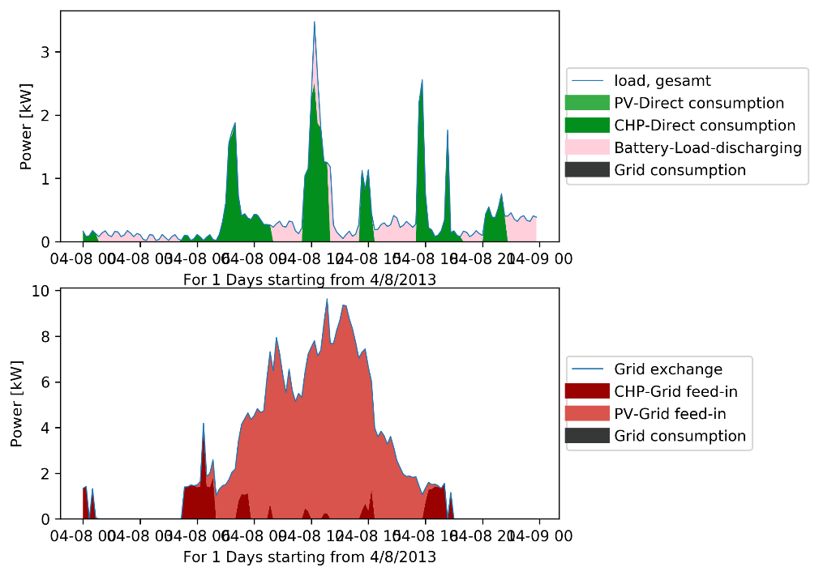
Batterie Str.
Pumpen Str.
BHKW Str.
Stromnetzstudie
Methode
4 x
Willkommen in
Kerberhausen
12 x
7 x
Kneiske et al. 2024 (in prep)

Slide 19
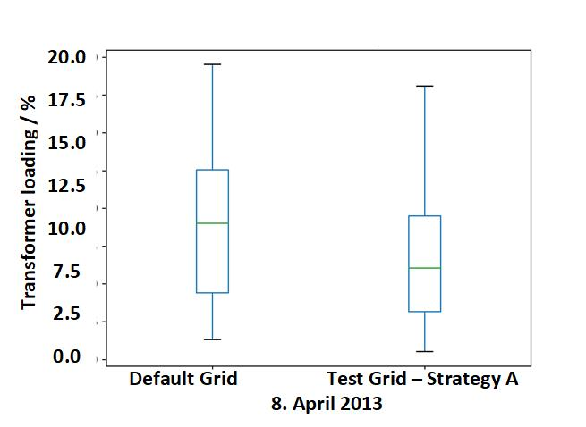
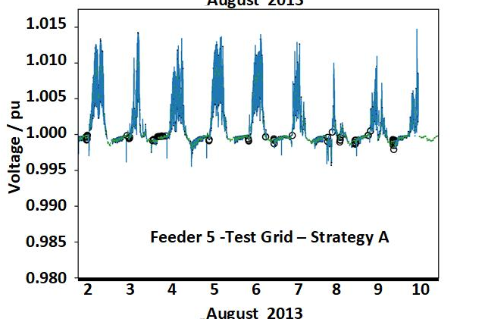
Stromnetzstudie
Netzsimulation für einen Tag
Transformator Auslastung / %
Leitungsauslastung / %
Knotenspannung / pu
Einspeisung
Verbrauch
April 2013
August 2013
Auslastungsgrenze z.B. < 100%, 70%, 50%
Spannungslimit bei z.B. 1%pu, 5%pu, 10%pu
Kneiske et al. 2024 (in prep)

Slide 20
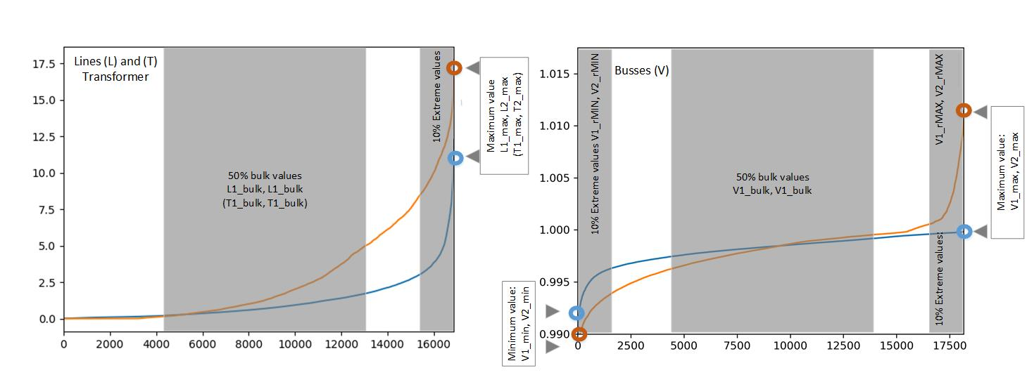
Netz mit Prosumerprofile
Stromnetzstudie
Extremwertanalyse
Netz mit Verbraucherprofilen
Sortierte Auslastungen Trafo, alle Leitungen alle Zeitpunkte in 2013 mit 10 min Auflösung
Sortierte Knotenspannungen alle Zeitpunkte alle Knoten in 2013 mit 10 min Auflösung
Kneiske et al. 2024 (in prep)

Slide 21
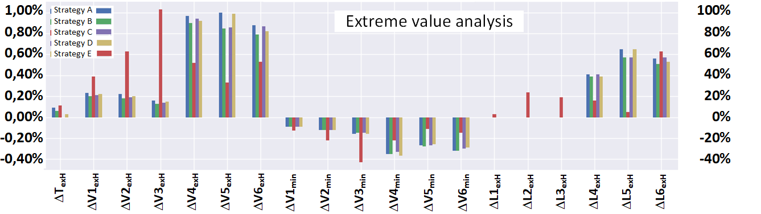
Stromnetzstudie
Extremwertanalyse für 2013 mit 10 min Auflösung
Profile der Prosumerregelungen (Strategy A-D)
sind stark unterschiedlich
→ Einfluss auf das Verteilnetz ist vergleichbar!!
Trafo
Änderung Knotenspannung je Str.
Änderung Kabelauslastung je Str.
Kneiske et al. 2024 (in prep)

Slide 22

„Hands-on-Code“: Implementiere Zeitreihensimulation mit pandapipes

Slide 23
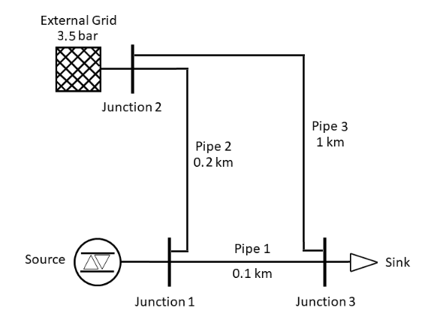
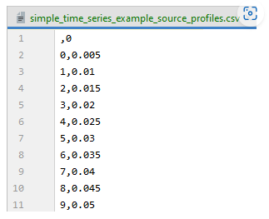
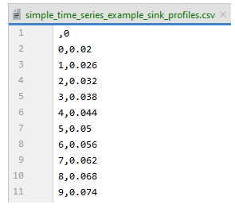
Zeitreihenberechnung
Einfaches Netzbeispiel (1)

Slide 24
Zeitreihenberechnung
Mit for-Schleife (1)
net
Baue ein Netz mit pandapipes (sieh letzte Folie)
Lese Files mit Profilen ein (source, sink) *)
Teste Netzsimulation
Erstelle For-Schleife für 10 Zeitschritte
Führe jedes mal eine Netzberechnung durch
Speichere Druck, Massenfluss und Geschwindigkeit
Drucke & plotte Ergebnisse (siehe nächste Folie)
profile_sink
profile_source
for i in time_steps
profile_sink(i)
profile_source(i)
10 mal
pp.pipeflow(net)
P(i), T(i),…
*) simple_time_series_example_source_profiles.csv
simple_time_series_example_sink_profiles.csv

Slide 25
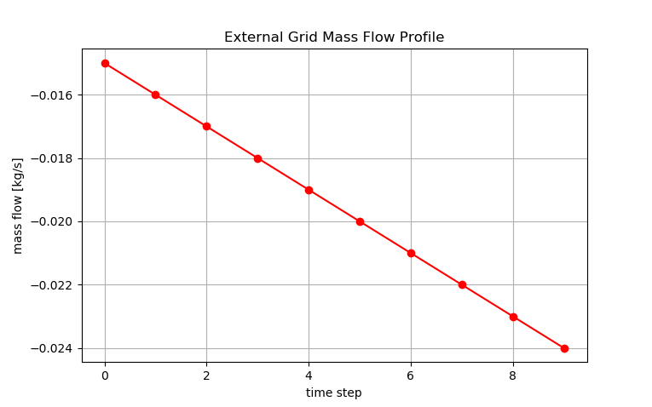
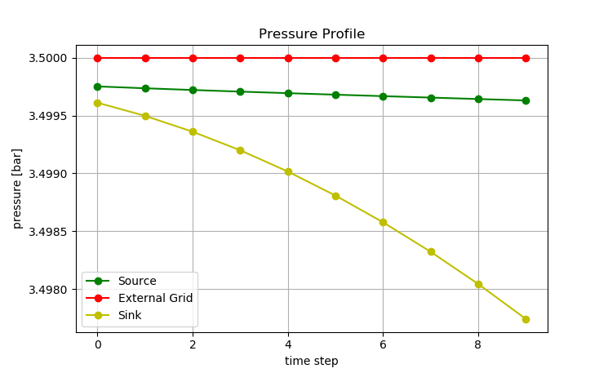
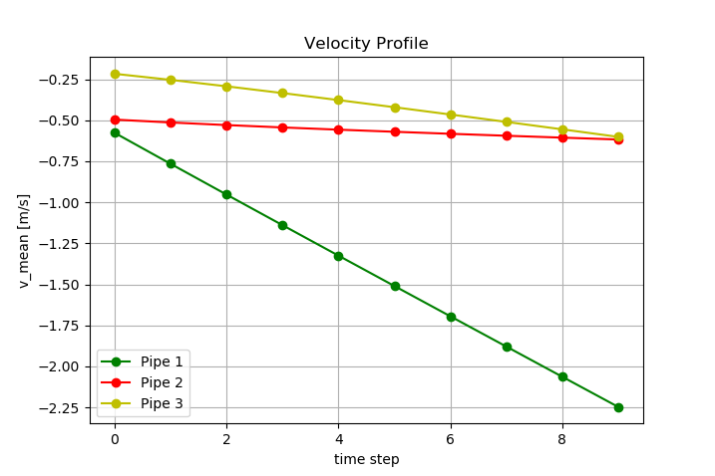
pandapipes
Ergebnisse (1)

Slide 26
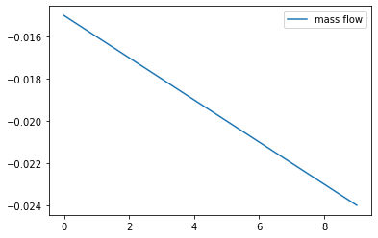
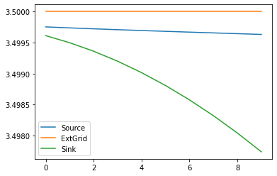
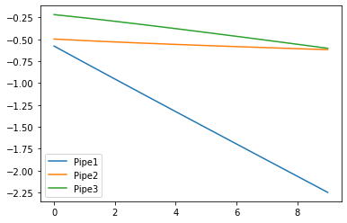
pandapipes
Ergebnisse (1)
Geschwindigkeit in m/s
Druck in bar

Slide 27
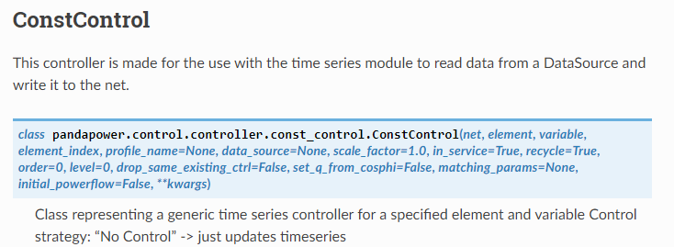
Zeitreihenberechnung
Einfaches Netzbeispiel (2)
Funktion wird aus pandapower genutzt!

Slide 28
Zeitreihenberechnung
Timeseries Modul (2)
net
Nutze das Netz von Übung 1
Lese Files mit Profilen ein (source, sink)
Teste Netzsimulation
Erstelle Datenformat für *)
Definiere Const-Controller für beide Profile
Definiere Zeitschrittanzahl
Definiere Output
Führe Netzberechnung durch
Drucke & Plotte Ergebnisse (siehe nächste Folie)
profile_sink
profile_source
DFData()
DFFData()
Control.ConstControl()
Control.ConstControl()
time_steps
Welche Variante ist besser?
OutputWriter()
run_timeseries()
print(), plot()
*) Nutze die Infos des jupyter Notebooks

Slide 29
pandapipes
Ergebnisse (2)
Vergleiche die Ergebnisse…

Slide 30
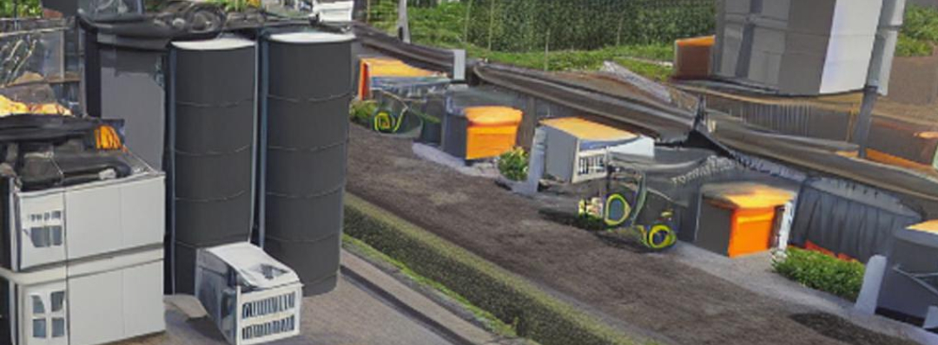
Anwendungsfall: Topologieanalyse

Slide 31
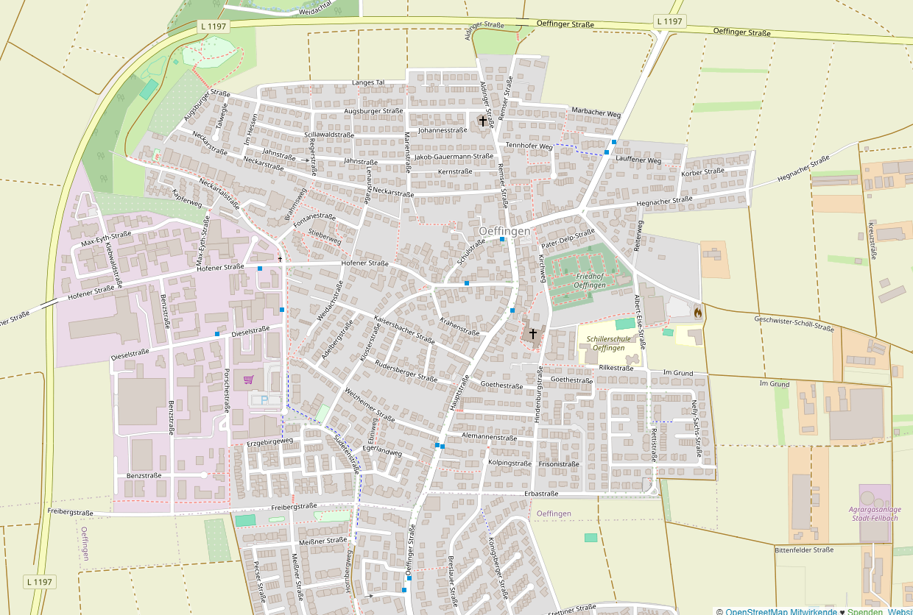
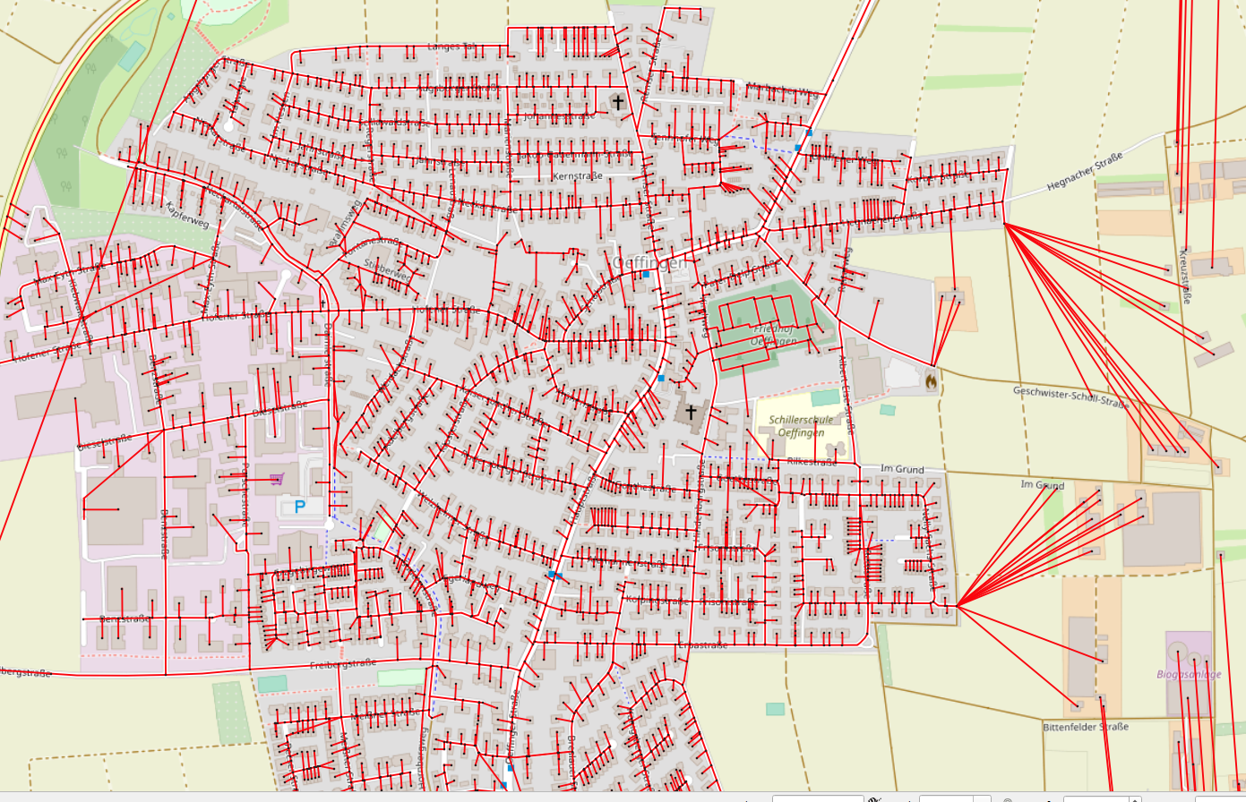
Topologieanalyse
Energienetze

Slide 32
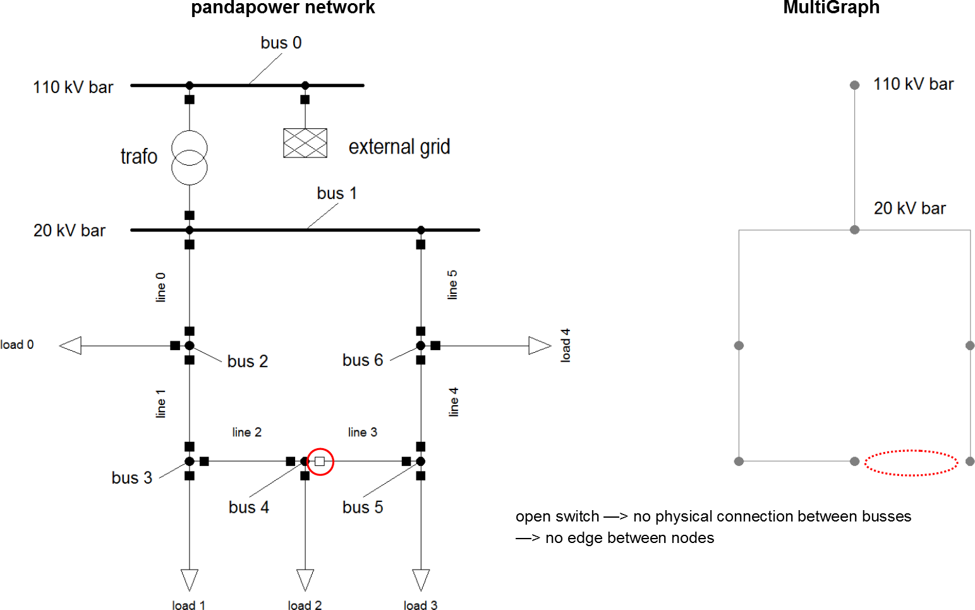


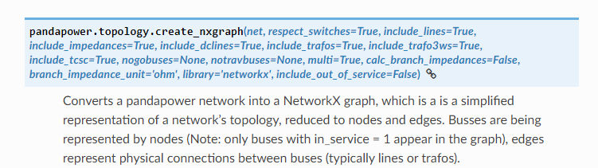
Topologieanalyse
Topologische Suche in pandapower
Create networkx graph — pandapower 2.13.1 documentation

Slide 33
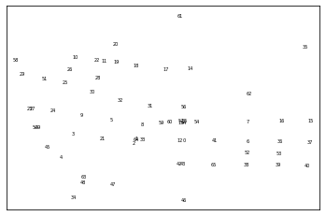

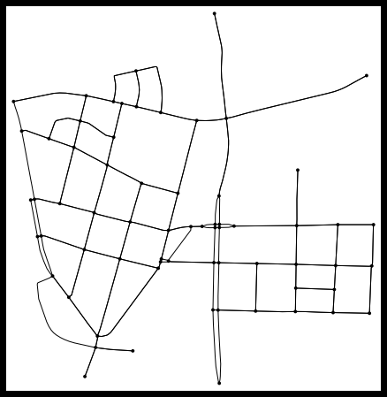
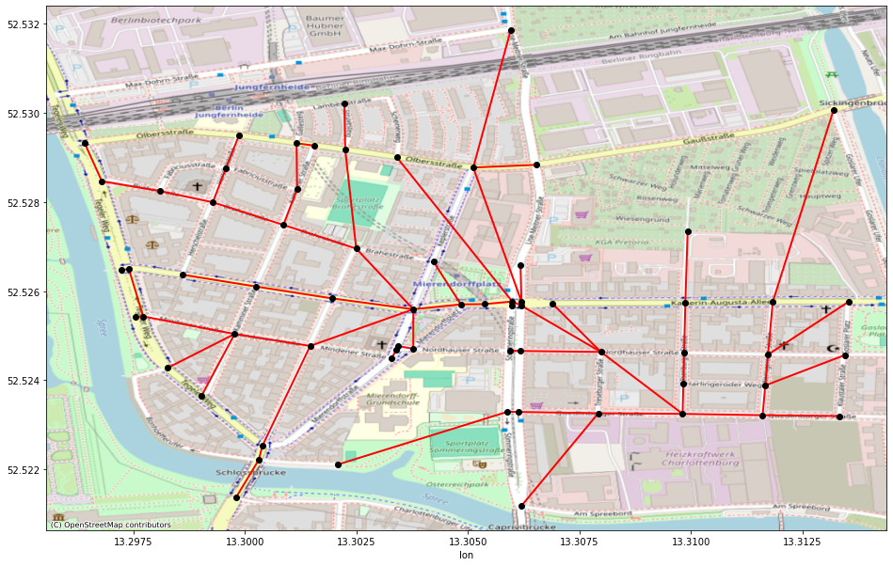
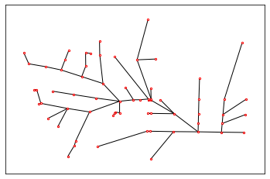
Topologieanalyse
NetworkX
Extrahiere Knoten
http://databutler.energy/
OSM City map („drive“)
Erstelle Karte mit neuem Netz
Verbinde Knoten mit Kanten

Slide 34
Wofür braucht man eine Topologieanalyse in Gasnetzen?
Planung von Gasverteilnetzen
Die zukünftige Nutzung bzw. die Zukunft der Erdgasverteilnetze ist noch in Diskussion.
Gasverteilnetzinfrastruktur stellt (je nach Alter) einen hohen Wert dar.
Neubau von Infrastruktur ist teuer und hat andere negative „weiche“ Aspekte. Welche?
Es gibt eigentlich nur 3 Möglichkeiten:
Weiternutzung durch Biogas und methanisiertem (grünen) Wasserstoff
Umwidmung auf reinen (grünen) Wasserstoff
Stilllegung und Rückbau
Bei der Berechnung der Kosten ist ein wichtiger Parameter die Netzlänge!
2023-04-18_PM_Agora_Energiewende_Gasverteilnetze (agora-energiewende.de)

Slide 35
Topologieanalyse
Abschalten von Verbrauchern und Rohre
net = networks.simple_gas_networks.gas_tcross1()
Lade das Schutterwald“ Netz aus pandapipes
Gebe die Infos auf den Bildschirm aus
print (net)
This pandapipes network includes the following parameter tables:
- junction (4 elements)
- junction_geodata (4 elements)
- pipe (3 elements)
- ext_grid (1 elements)
- sink (2 elements).
It contains the following fluid:
Fluid STANET_fluid (gas) with properties:
- density (Constant)
- viscosity (Constant)
- heat_capacity (Constant)
- der_compressibility (Constant)
- compressibility (Constant)
and uses the following component models:
- Junction
- Pipe
- ExtGrid
- Sink

Slide 36
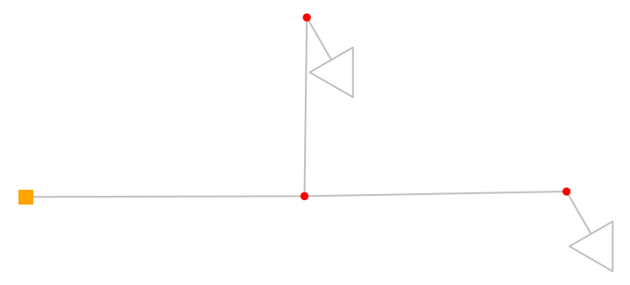
Topologieanalyse
Einfaches Gasnetz Beispiel
net = networks.simple_gas_networks.gas_tcross1()
Lade das Schutterwald“ Netz aus pandapipes
Gebe die Infos auf den Bildschirm aus
Plotte das Netz
print (net)
plot.simple_plot(net, plot_sinks=True, plot_sources=True, sink_size=1.0, source_size=1.0)

Slide 37
Topologieanalyse
Nutze das „in_service“ Feature
net = networks.simple_gas_networks.gas_tcross1()
Lade das Schutterwald“ Netz aus pandapipes
Gebe die Infos auf den Bildschirm aus
Plotte das Netz
Schalte den ersten Verbraucher aus!
Plotte das Netz
print (net)
plot.simple_plot(net, plot_sinks=True, plot_sources=True, sink_size=1.0, source_size=1.0)
print(net.sink[„in_service“])
plot.simple_plot(net, plot_sinks=True, plot_sources=True, sink_size=1.0, source_size=1.0)

Slide 38
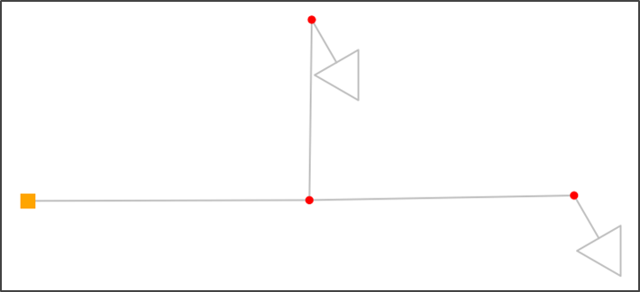
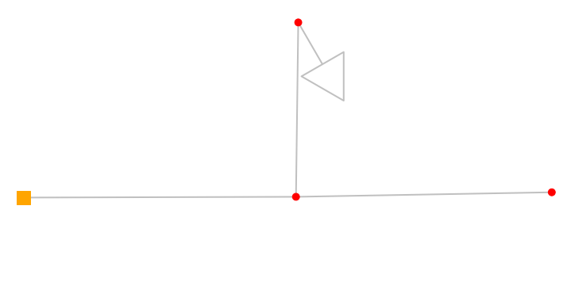
Topologieanalyse
Verbraucher 0 ist ausgeschaltet
Startnetz
Netz mit abgeschaltetem Verbraucher

Slide 39
Topologieanalyse
Nutze das „in_service“ Feature
net = networks.simple_gas_networks.gas_tcross1()
Lade das Schutterwald“ Netz aus pandapipes
Gebe die Infos auf den Bildschirm aus
Plotte das Netz
Schalte den ersten Verbraucher aus!
Plotte das Netz
Schalte das Rohr zum Verbraucher ab!
Plotte das Netz
print (net)
plot.simple_plot(net, plot_sinks=True, plot_sources=True, sink_size=1.0, source_size=1.0)
print(net.sink[„in_service“])
plot.simple_plot(…)
print(net.pipe[„in_service“])
plot.simple_plot(…)

Slide 40

Topologieanalyse
Verbraucher 0 und das damit verbundene Rohe sind „ausgeschaltet“
Startnetz
Netz mit abgeschaltetem
Verbraucher
Netz mit abgeschaltetem
Verbraucher und Rohr

Slide 41
Topologieanalyse
Netzlängenberechnung
Length = …. .sum()
Berechne die Netzlänge des Startnetzes
Berechne die Netzlänge mit abgeschaltetem Verbraucher (und Rohr)
15 km
Length = …. .sum()
10 km

Slide 42


Topologieanalyse
Gasnetz Schutterwald

Slide 43
Topologieanalyse
Gasnetz Schutterwald
net = netzworks.schutterwald()
Lade das Schutterwald“ Netz aus pandapipes
Gebe die Infos auf den Bildschirm aus
print (net)
# This pandapipes network includes the following parameter tables:
# - junction (2559 elements)
# - junction_geodata (2559 elements)
# - pipe (2559 elements)
# - ext_grid (1 elements)
# - sink (1506 elements).
# It contains the following fluid:
# Fluid hgas (gas) with properties:
# - density (InterExtra)
# - viscosity (InterExtra)
# - heat_capacity (InterExtra)
# - molar_mass (Constant)
# - compressibility (Linear)
# - der_compressibility (Constant)
# and uses the following component models:
# - Junction
# - Pipe
# - ExtGrid
# - Sink

Slide 44
Topologieanalyse
Gasnetz Schutterwald
net = netzworks.schutterwald()
Lade das Schutterwald“ Netz aus pandapipes
Gebe die Infos auf den Bildschirm aus
Plotte das Netz (spiele mit den Parametern)
print (net)
plot.simple_plot(net, plot_sinks=True, plot_sources=True, sink_size=1.0, source_size=1.0)
Simple Plot — pandapipes 0.9.0 documentation

Slide 45


Topologieanalyse
Gasnetz Schutterwald
Begrenzung auf <25m

Slide 46
Topologieanalyse
Gasnetz Schutterwald
net = netzworks.schutterwald()
Lade das Schutterwald“ Netz aus pandapipes
Gebe die Infos auf den Bildschirm aus
Plotte das Netz (spiele mit den Parametern)
Berechne das Netz
Plotte für alle Einheiten
Rohrlängen in km
Rohrdurchmesser in m
Mittlere Gasgeschwindigkeit in m/s
Masseflüsse für Gasverbraucher in kg/s
print (net)
plot.simple_plot(net, plot_sinks=True, plot_sources=True, sink_size=1.0, source_size=1.0)
Simple Plot — pandapipes 0.9.0 documentation
pp.pipeflow(net)
df.plot()

Slide 47




Topologieanalyse
Gasnetz Schutterwald
net.pipe.index
net.pipe.index
net.pipe.index
net.res_sink.index

Slide 48
Topologieanalyse
Gasnetz Schutterwald
net = netzworks.schutterwald()
Lade das Schutterwald“ Netz aus pandapipes
Gebe die Infos auf den Bildschirm aus
Plotte das Netz (spiele mit den Parametern)
Berechne das Netz
Plotte für alle Einheiten
Rohrlängen in km
Rohrdurchmesser in m
Mittlere Gasgeschwindigkeit in m/s
Masseflüsse für Gasverbraucher in kg/s
Berechne die Netzlänge
print (net)
plot.simple_plot(net, plot_sinks=True, plot_sources=True, sink_size=1.0, source_size=1.0)
Simple Plot — pandapipes 0.9.0 documentation
pp.pipeflow(net)
df.plot()
Network_length = 101.18609998438805 km

Slide 49
Topologieanalyse
Gasnetz Schutterwald
net = netzworks.schutterwald()
Lade das Schutterwald“ Netz aus pandapipes
Gebe die Infos auf den Bildschirm aus
Plotte das Netz (spiele mit den Parametern)
Berechne das Netz
Plotte für alle Einheiten
Rohrlängen in km
Rohrdurchmesser in m
Mittlere Gasgeschwindigkeit in m/s
Masseflüsse für Gasverbraucher in kg/s
Berechne die Netzlänge
Schalte X Haushalte ab!
print (net)
plot.simple_plot(net, plot_sinks=True, plot_sources=True, sink_size=1.0, source_size=1.0)
Simple Plot — pandapipes 0.9.0 documentation
pp.pipeflow(net)
df.plot()
Network_length = 101.18609998438805 km
net.sink[„in_service“]

Slide 50

Topologieanalyse
Abschalten der ersten 1200/1506 Haushalte

Slide 51

Topologieanalyse
Abschalten der ersten 1200 Haushalte

Slide 52

Topologieanalyse
Abschalten der ersten 1200 Haushalte

Slide 53
Topologieanalyse
Netzlängenberechnung ohne 840 Haushalte
Length = …. .sum()
Berechne die Netzlänge des Startnetzes
Berechne die Netzlänge mit abgeschalteten Verbrauchern (und Rohren)
101.18609998438805 km
Length = …. .sum()
50.963621436157474 km
ERROR: Ab 841 Haushalte keine Berechnung mehr möglich. Finde den Fehler!
WARNING: Hier werden alle Rohr mit v_mean = 0 abgeschaltet. Methode muss noch validiert werden.
WARNING: Funktioniert die Methode auch bei vermaschten Netzen?

Slide 54
TMIE
Integrierte
Energieinfrastrukturen

